Slide 1
Bezdrátové senzorické sítě
Bezpečnost
Bezdrátové senzorické sítě
BSS-10-Bezdratove_site_bezpecnost
Ing. Jiří Ledvina, CSc.
Notes:
Klepněte a vložte poznámky.

Slide 2
Úvod
Popis různých typů útoků
Narušení výše uvedených požadavků
Mechanizmy obrany
WSN se liší od klasických sítí

Slide 3
Úvod
Předpoklady
  Senzory mají omezenou energii, výpočetní a komunikační schopnosti
  Jsou rozmístěny v otevřeném terénu, vystaveny fyzickému útoku
  Komunikují s bezprostředním okolím a lidmi, nové bezpečnostní problémy
Problémy
  Vytváření klíčů
  Bezpečnost
  Ověřování
  Soukromí
  Útoky typu Denial of Services
  Bezpečné směrování

Slide 4
Šest základních požadavků
Autentizace
Důvěrnost
Integrita
Spolehlivost
Dostupnost
Čerstvá data

Slide 5
Vlastnosti WSN vzhledem k útokům
Omezené zdroje
Rozmístění v rozlehlé oblasti
  Mnoho uzlů
  Jeden napadený uzel může kompromitovat celou síť
Rozmisťování ve volném prostoru
  Rozmístění ve volném prostoru
  Snadný přístup k uzlům sítě
Bezdrátové propojení
  Možnost odposlouchávání komunikace

Slide 6
Požadavky na bezpečnost
Autentizace
  Potvrzení identity uzlů
  Pomáhá verifikovat zdroj paketů
  Odlišení falešných paketů nebo zlomyslně vložených
  Používá se MAC (Message Authentication Code)
Důvěrnost
  Zajišťuje, že informace je srozumitelná pouze uzlům, kterým je určena
  Používá se šifrování celého paketu nebo jeho části
  Úplné šifrování pomáhá skrýt identitu uzlu, což snižuje šanci, že bude identita uzlu zneužita ve falešných zprávách po tajných odposleších

Slide 7
Požadavky na bezpečnost
Integrita
  Zajišťuje, zpráva přenesená mezi dvěma uzly nebude modifikovaná
  Nebezpečné je narušení časové synchronizace nebo směrovací informace
  Agregace dat
    Může být narušen výpočet minimální, maximální nebo průměrné hodnoty
  Používá se symetrický klíč uložený před zprávou a za zprávou pro výpočet MAC
  Klíč se nepřenáší, kontrola se provede přepočítáním MAC na straně příjemce

Slide 8
Požadavky na bezpečnost
Dostupnost
  Zajištění funkčnosti po celou dobu
  Zajištění spolehlivosti na úrovni uzlu i sítě (odolnost proti poruchám)
  Zajištění odolnosti proti útokům typu DoS
Čerstvost dat
  Uzly WSN typicky průběžně snímají data z prostředí a posílají je do sítě
  Nebo posílají data na základě nějaké události
  Vyžaduje spolehlivý transport a směrování, které minimalizuje ztráty i zpoždění při přenosu.

Slide 9
Útoky na WSN a obrana proti nim
Existují různá kritéria pro kategorizaci útoků
  Aktivní útoky – narušují funkčnost sítě
  Pasivní útoky – nenarušují funkčnost sítě, odposlech a analýza zpráv nebo analýza toků.
Podle umístění útočníka
  Vnější útoky – rušení, útok na základě získání oprávnění
  Vnitřní útoky – Sybil attack

Slide 10
Útoky na fyzické úrovni
Tempering – otevření uzlu a analýza informace v něm uložené
Jamming – rušení přenosu z uzlu
Odezírání a analýza toku dat
Obrana na fyzické úrovni
  Sledování polohy na základě akcelerometru, GPS
  Označování dat ostatními uzly, že může jít o kompromitovaný uzel
  Rušení a odezírání – komunikace v rozprostřeném pásmu
  Přepínání frekvenčních kanálů podle pseudonáhodného pořadí
  Nebezpečí při kompromitace jednoho uzlu
  Zvyšuje nároky na příkon uzlů
  Nebezpečí kompromitace klíčů
  Analýza toku dat – problematická obrana – uzly by musely vysílat stále

Slide 11
Útoky na linkové úrovni
Útoky narušení MAC protokolu (protocol violations)
  Využití kolizí k narušení přenosu dat
  Uzel vysílá data opakovaně ve snaze přenést data v pořádku
  Trvalé obsazení komunikačního kanálu
  V důsledku DoS útok
Falešná identita (identity spoofing)
  Adresy uzlů se vysílají do sítě v záhlaví zpráv
  Útočník může odposlechnout adresy a využít je k maškarádě jako libovolný z uzlů
  Pokud se schová za agregační uzel, může narušit činnost sítě globálně
  Sybil attack – napadající uzel se prezentuje jako různé identity v různých časech
  Vytváří dojem, že je součástí sítě
  Založeno na získání falešné identity

Slide 12
Obrana na linkové úrovni
Využití korekčních kódů pokud je napadení slabé
Ignorování požadavků překračujících prahovou hodnotu
Využití frekvenčního multiplexu pro omezení času stráveného na napadeném kanálu
Omezení využití falešné identity spojením ID s tajným klíčem
Předávání informace o pozici v síti
Verifikace identity registrací u centrálního uzlu a následným ověřováním
Osvědčováním (attestation) obsahu paměti s legitimními uzly

Slide 13
Útoky na síťovou úroveň
Manipulace se směrováním
  Sinkhole attack – manipulace se směrovací informací tak, že velký počet uzlů směruje data na napadající uzel
  Wormhole attack – vytvoření tunelu (kratší cesty) pro přenos dat, vyloučení uzlů z komunikace, vytvoření podmínek pro odezírání dat
  Útok zaplavením HELLO pakety – vytvoření sousedství, přenos dat přes napadající uzel, zahazování dat, opakované vysílání, zahlcení cest
  Zaplavení potvrzovacími pakety – vytvoření falešného dojmu, že je přijímací uzel aktivní, vytvoření chybného pohledu na topologii sítě
  Selektivní přeposílání (forwarding) – využití velkého výkonu (nejkratší cesta v síti), přeposílání části zpráv, zahazování všech zpráv, spolupráce s black hole (černá díra) nebo grey hole (šedá díra)
Přeplnění směrovací tabulky – naplnění směrovací tabulky nesmyslnými cestami, přeplnění tabulky a vypuštění legálních cest

Slide 14
Obrana na síťové úrovni
Použití vícecestného směrování zmírňuje efekt napadení
Použití ověřovacích schémat pro úpravy směrovacích tabulek (MAC)
Využití precizní časové synchronizace mezi komunikujícími uzly k odhadu vzdálenosti při přenosu paketu
Geografické směrovací protokoly – omezení nebo detekce zaplavování HELLO pakety nebo zaplavení falešnými potvrzovacími pakety.

Slide 15
Útoky na transportní úroveň
Odmítnutí služby – využívá se faktu, že si transportní protokoly pamatují stav transportní relace (aktivní spojení), útočník otevírá velké množství spojení v krátkém čase, stavová informace zahltí paměť
Desynchronizace spojení – posílání falešných zpráv, vynucení opakovaného vysílání nebo rušení spojení, výsledkem je zvýšená spotřeba energie nebo zvýšená spotřeba paměti pro opakované přenosy
Obrana na transportní úrovni
Ověřování přenášených zpráv
Využití přenosu stavové informace do iniciátoru při navazování spojení
Je třeba si pamatovat minimum informace nebo žádnou

Slide 16
Útoky na aplikační úrovni
Útok na proces agregace dat – narušení agregace dat, zahazování agregovaných dat, základnová stanice vyvolá akce na základě chybných informací
Útok na synchronizaci hodin – vyvolání událostí mimo správný čas (desynchronizace spolupráce uzlů), narušení všech funkcí, využívajících přesný čas (ověřování, časové značky sběru dat)
Útok typu selektivní forwardování – změna směrování na základě obsahu zpráv.
Obrana na aplikační úrovni
Ověřování zpráv

Slide 17
Kryptografie v senzorických sítích
Symetrická kryptografie
  Náhodná predistribuce klíče
  Varianty náhodné predistribuce
  Deterministická distribuce klíče
Asymetrická kryptografie
Hashovací funkce (MAC)

Slide 18
Algoritmy distribuce klíčů pro symetrickou kryptografii
Distribuce klíčů
  Centralizované řešení
  Decentralizované řešení
Základní metody distribuce
  Založené na hlavním klíči
  Založené na spoluúčasti základnové stanice
  Založené na důvěryhodnosti třetí strany
Mezní řešení distribuce klíčů – decentralizované řešení
  Jeden globální klíč
  Párové klíče
  Něco mezi

Slide 19
Algoritmy distribuce klíčů pro symetrickou kryptografii
Distribuční schéma založené na párových klíčích
Čistě pravděpodobnostní distribuční schéma
Distribuční schéma založené na polynomech
Distribuční schéma založené na maticích
Asymetrická distribuční schémata

Slide 20
Základní metody distribuce
Metody založené na hlavním klíči
Hlavní klíč je předem distribuován do všech uzlů
Párový klíč je vytvořen z náhodného čísla
Distribuce párového klíče v zašifrované podobě (použit hlavní klíč)
Neomezená škálovatelnost
Problém s kompromitací hlavního klíče
Bez ověřování, všechny uzly sdílí hlavní klíč
Vylepšení – hlavní klíč se po distribuci párových klíčů smaže, krát – problém s přidáváním uzlů

Slide 21
Základní metody distribuce
Založené na spoluúčasti základnové stanice
Protokol SPINS
Každý uzel sdílí se základnovou stanicí
Základnová stanice posílá párový klíč šifrovaný hlavním klíčem
Špatná škálovatelnost
Základnová stanice musí poslat párové klíče do všech uzlů
Založené na důvěryhodnosti třetí strany
PIKE – Peer Intermediaries for Key Establishment
Společná důvěryhodná třetí strana
Princip - uzel C sdílí klíč s uzly A a B

Slide 22
Základní metody distribuce
Distribuční schéma založené na párových klíčích
Předem generovaný párový klíč mezi všemi dvojicemi
Perfektní pružnost a ověřování
Při odhalení jednoho uzlu se ostatní neohrozí
Ne příliš dobrá škálovatelnost
Problém s přidělováním klíče za běhu

Slide 23
Pravděpodobnostní distribuční schéma
Neukládá všechny párové klíče
Nastavení komunikačních klíčů probíhá ve třech fázích
  Distribuce klíčů
  Vyhledání sdíleného klíče (párového klíče)
  Vytvoření cesty (linku, seznamu) mezi uzly se stejným klíčem
Distribuce klíčů
  Základnová stanice vytvoří velkou množinu klíčů P
  Do paměti uzlu je umístěno náhodně vybraných k klíčů, kde P>>k
  Ukládá se klíč a jeho ID

Slide 24
Pravděpodobnostní distribuční schéma
Vyhledání sdíleného klíče
  Probíhá během nastavení sítě (počáteční fáze po rozmístění)
  Každý uzel vyhledá ve svém okolí sousedy
  Broadcastem si s nimi vymění seznam ID klíčů
  Pokud se seznam se sousedním uzlem kryje, dohodnou se na sdíleném klíči
  Problém s využitím téhož párového klíče více sousedy

Slide 25
Pravděpodobnostní distribuční schéma
Fáze vytvoření cesty mezi uzly se stejným klíčem
  Pokud není nalezen sdílený klíč, hledá se pomocí spojení mezi uzly
  Uzly mohou být propojeny dvěma nebo více linkami
  Přenos seznamu ID spojeními
  Vyhledání stejného klíče, vytvoření sdíleného klíče (důvěra mezi uzly)

Slide 26
Pravděpodobnostní distribuční schéma
Problém změny klíče
  Dojde-li ke kompromitaci klíče, kompromitaci uzlu nebo k vyčerpání doby platnosti
  Sdílený(é) klíče uzlu se musí zneplatnit
  Vyšle se broadcastem zpráva odvolání klíče (revocation)
  Uzly si klíč vymažou nebo přesunou do seznamu odvolaných klíčů
  Následuje fáze vyhledání nového klíče

Slide 27
Pravděpodobnostní distribuční schéma
Různá vylepšení
  Každý klíč je sdílen pouze jednou dvojicí
  Pro nalezení sdíleného klíče se vytvoří více cest
  Množina klíčů se rozdělí na menší celky (klíče clusteru)
  Různé množiny klíčů

Slide 28
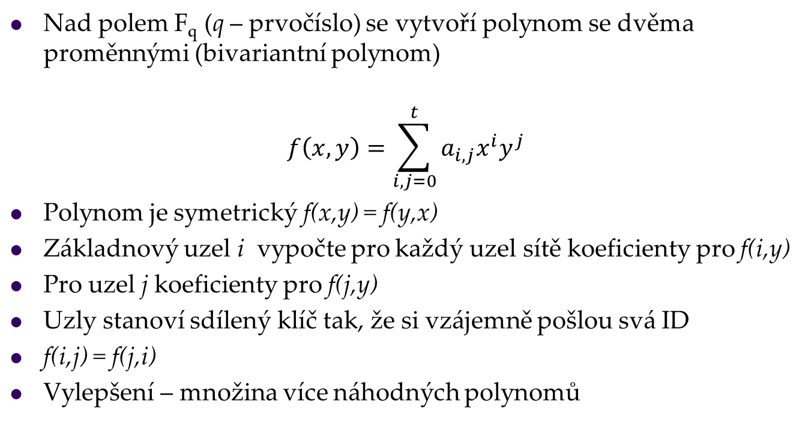
Distribuční schéma založené na polynomech
Nad polem F_{q} (q – prvočíslo) se vytvoří polynom se dvěma proměnnými (bivariantní polynom)
$$f\left(x,y\right)=\sum_{i,j=0}^{t}{a_{i,j}x^{i}y^{j}}$$
Polynom je symetrický f(x,y) = f(y,x)
Základnový uzel i vypočte pro každý uzel sítě koeficienty pro f(i,y)
Pro uzel j koeficienty pro f(j,y)
Uzly stanoví sdílený klíč tak, že si vzájemně pošlou svá ID
f(i,j) = f(j,i)
Vylepšení – množina více náhodných polynomů

Slide 29
Distribuční schéma založené na polynomech
Vytvoření párového klíče
  Při spouštění vygeneruje základnová stanice (server) množinu polynomů
  Distribuuje náhodně polynomy do uzlů
  Uzly nesdílí klíče, ale funkce
  Vytvoření cesty ke společné funkci – generování párového klíče
Vylepšení
  Predistribuční schéma založené na mřížce
  Server přidělí funkce podle umístění ve mřížce
  Vytvoření průniku

Slide 30
Distribuční schéma založené na maticích
K vytvoření klíče se použijí maticové operace
Symetrická matice K(n,n) obsahuje všechny párové klíče
D – tajná symetrická matice D(λ+1 ,λ+1)
G – veřejná matice G(λ+1, n)
A = (DG)^{T} – tajná matice ve všech uzlech (její část)
V každém uzlu i se ukládá i-tý řádek a i-tý sloupec (DG)
Výpočet klíče K = (DG)^{T}G symetrická, k_{i,j} = k_{j,i}
λ bezpečnost – po napadení λ uzlů je možné odvodit celou matici

Slide 31

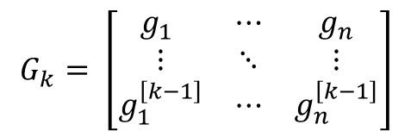
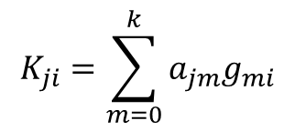
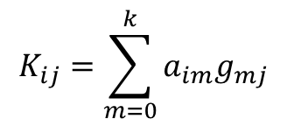
Distribuční schéma založené na maticích
Těleso GF(p^{q}) p^{q} > N (počet uzlů sítě)
$$G_{k}= \left[\begin{matrix}g_{1} & ⋯ & g_{n} \\ ⋮ & ⋱ & ⋮ \\ g_{1}^{\left[k−1\right]} & ⋯ & g_{n}^{\left[k−1\right]}\end{matrix}\right]$$
$$g^{\left[i\right]}=g^{p^{\left(i mod N\right)}}$$
g₁, g₂, … g_{n} jsou lineárně nezávislé prvky z GF(p^{q})
Tajná symetrická matice D[k x k] a tajná matice A = (D . G)^{T}
Párová matice K = A . G = (D . G)^{T}G, K je symetrická
$$K_{ij}=\sum_{m=0}^{k}{a_{im}g_{mj}}$$
$$K_{ji}=\sum_{m=0}^{k}{a_{jm}g_{mi}}$$

Slide 32
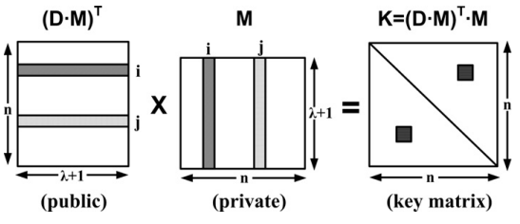
Distribuční schéma založené na maticích

Slide 33
Distribuční schéma založené na maticích

Slide 34
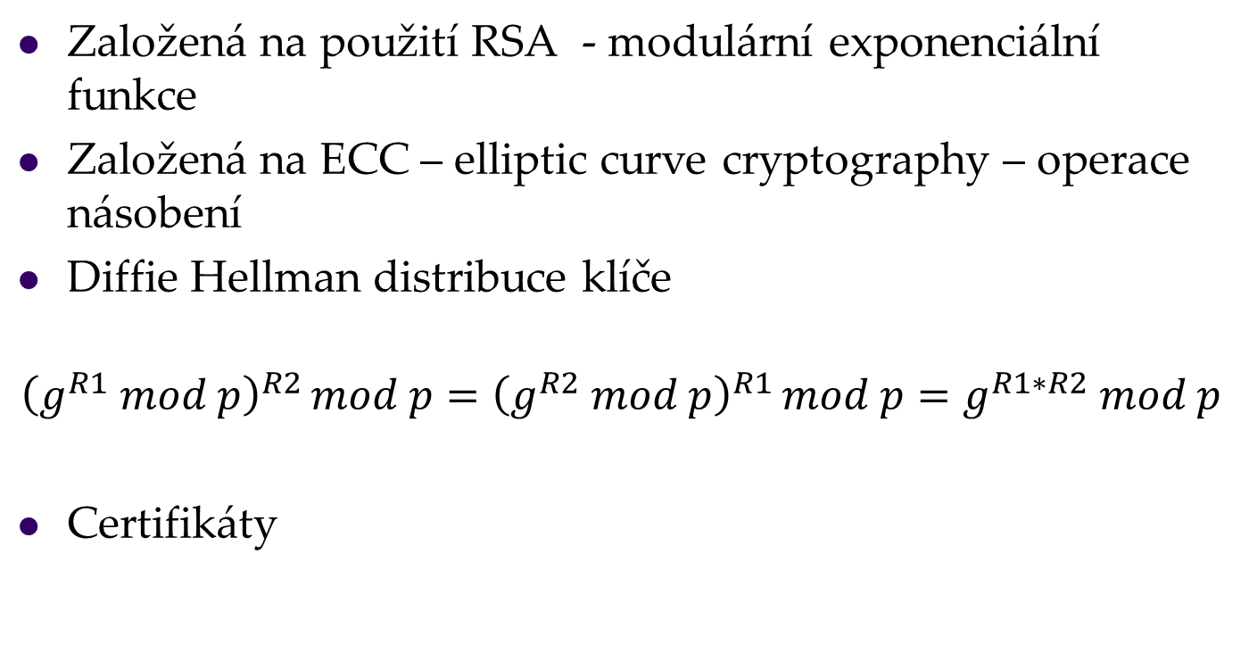
Asymetrická distribuční schémata
Založená na použití RSA - modulární exponenciální funkce
Založená na ECC – elliptic curve cryptography – operace násobení
Diffie Hellman distribuce klíče
$${\left(g^{R1} mod p\right)}^{R2 }mod p={\left(g^{R2} mod p\right)}^{R1 }mod p={g^{R1∗R2} mod p}^{ }$$
Certifikáty

Slide 35
Asymetrická distribuční schémata
Alice
Volí náhodné číslo K_{A}
Bob
Volí náhodné číslo K_{B}
T_{A} = K_{A} * G
T_{B} = K_{B}* G
Počítá K_{A} * T_{B}
Počítá K_{B} * T_{A}
Dohoda na K_{A} * K_{B} * G
ECDLP – Elliptic Curve Discrete Logarithm Problem
y² mod p = x³ + ax + b mod p je definována nad konečným tělesem F_{p} jestliže a i b jsou v F_{p}.

